Slide 1
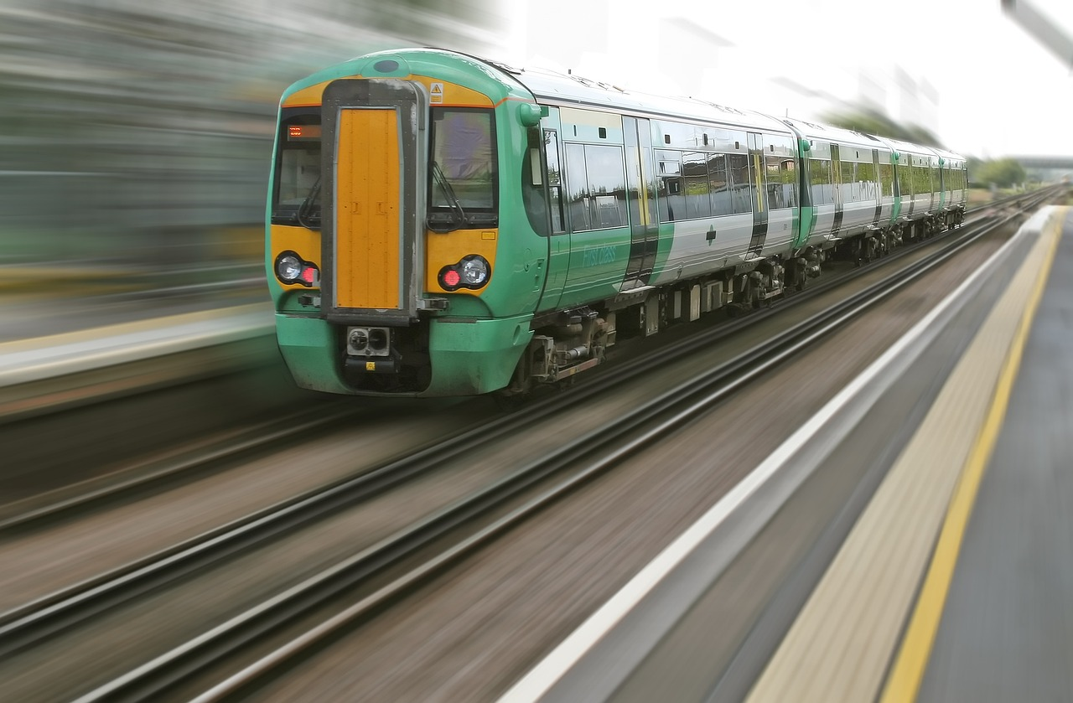
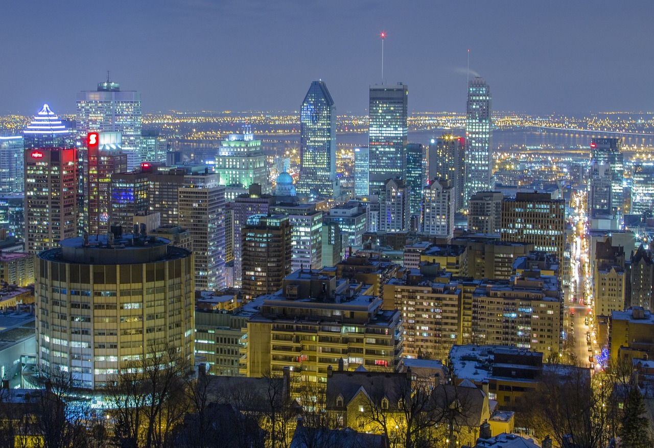

Un itinéraire à Montréal
Photo by Shutterbug75 on Pixabay, available under CC BY
Photo by Ichigo121212 on Pixabay, available under CC BY
But d’apprentissage
Je peux naviguer dans le réseau de transport en commun.

Slide 2
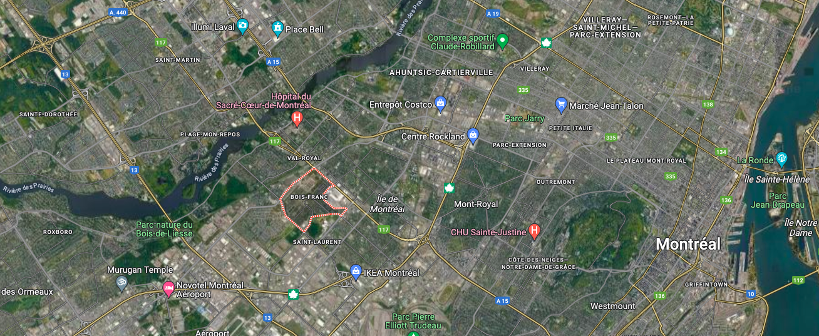
Étape #1
Tu vas commencer à une adresse de ton choix au quartier Bois-Franc à Montréal

Slide 3
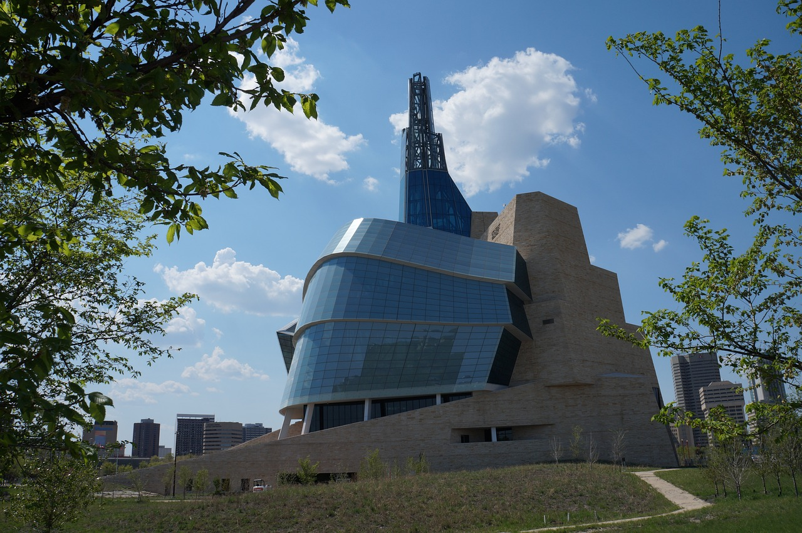
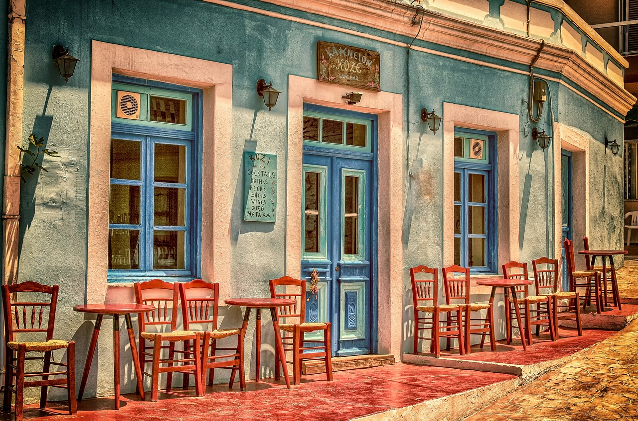
Étape #2
Tu vas choisir un restaurant dans un autre quartier à Montréal que tu veux visiter.
Photo by apolloharden on Pixabay, available under CC BY
Photo by analogicus on Pixabay, available under CC BY

Slide 4

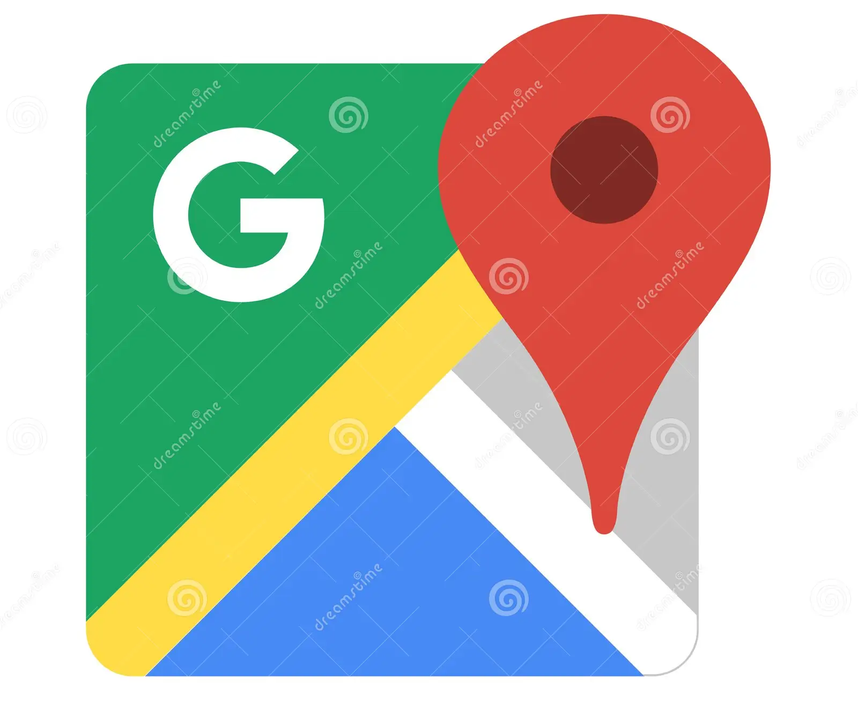
Étape #3
Tu vas utiliser le transport en commun pour aller de ta résidence au restaurant.
Société de Transport de Montréal
Google Maps - Montréal

Slide 5
Mon point de départ | Le restaurant
Étape #1
Étape #2
Étape #3
Étape #4
Étape #5
Étape #6
Combien est-ce que ça coûte? | Le temps du trajet

Slide 6
Mon point de départ : | Le restaurant :
2723 Rue de l’Écu | Boom J’s Cuisine
Un modèle pour t’aider!
Étape #1 | Marche à pied à l’arrêt Cavendish/Ernest Hemingway
Étape #2 | Prends le bus 171 Est-Henri Bourassa
Étape #3 | Descends à la station Côte-Vertu
Étape #4 | Prends le Métro Ligne 2 pour aller à Lionel Groulx
Étape #5 | Descends à Lionel Groulx et prends la ligne 1 pour aller à Charlevoix
Étape #6 | Descends à la station Charlevoix et continue à pied.
Combien est-ce que ça coûte? | Le temps du trajet
Un billet coûte $3.50 parce que j’ai plus de 17 ans. | Le temps total est environ 1 h 2 min.

Slide 7
Le vocabulaire utile
Français | Anglais | Français | Anglais
Prends |  | l’arrêt
Descends à |  | est
Marche |  | ouest
À pied |  | sud/nord
Le métro |  | environ
Continue

